Slide 1
Проектная технология «Инновационная характеристика литературного героя»

Slide 2
.
Проблема: низкая читательская активность

Slide 3
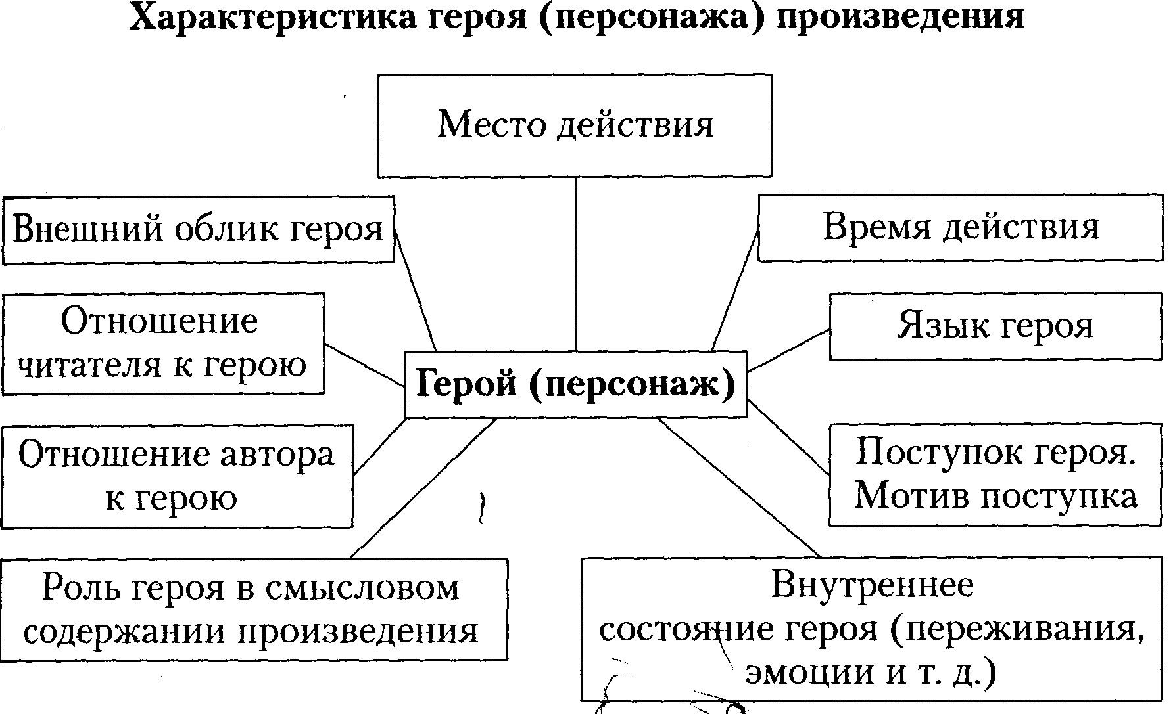

Slide 8
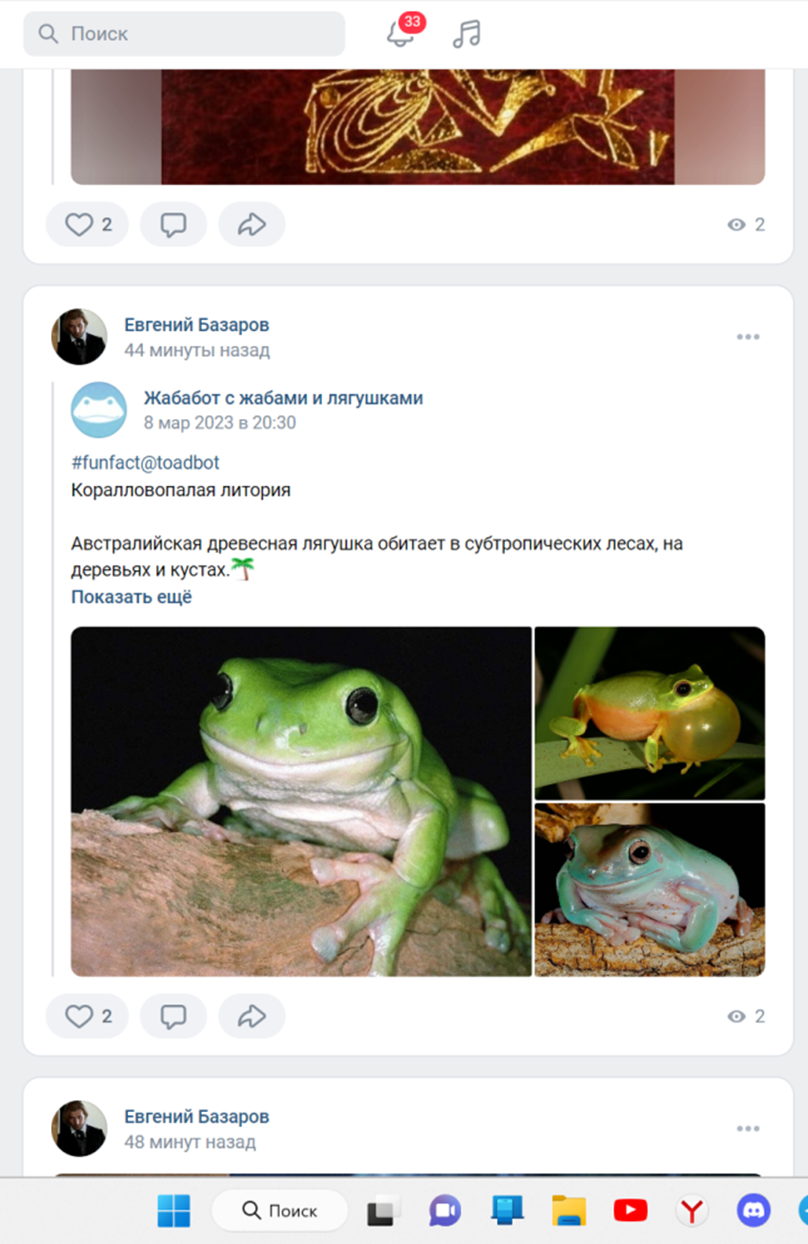

Slide 9
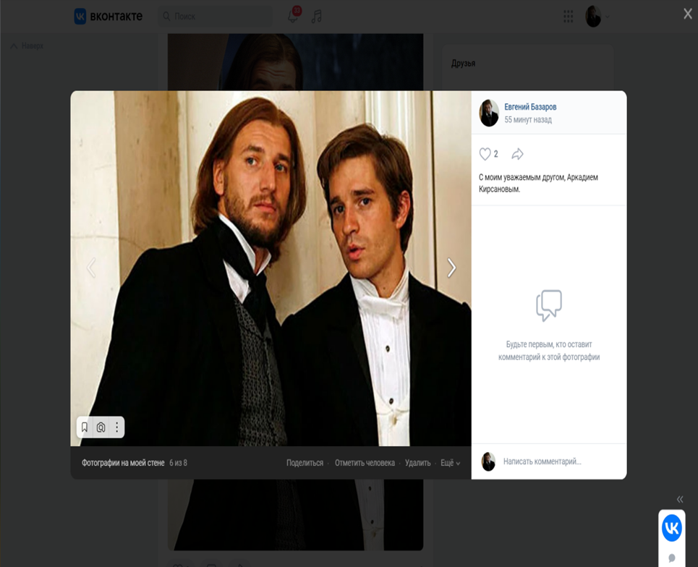

Slide 11
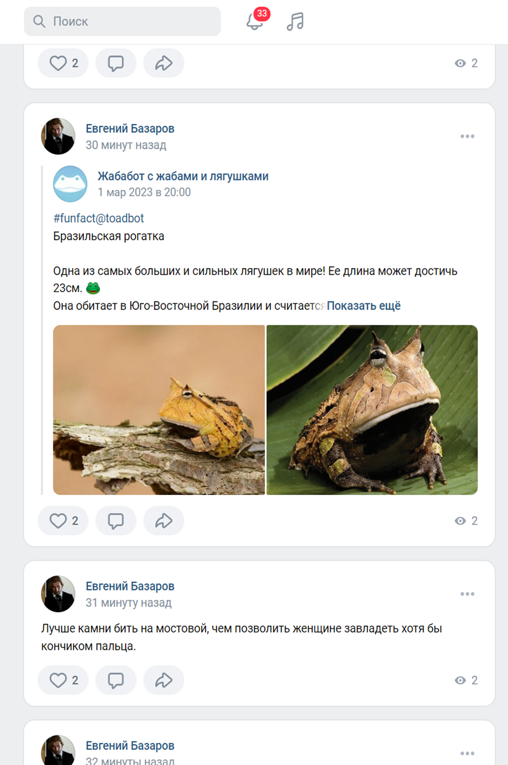

Slide 17
Выводы
1)создание виртуальной страницы литературного героя - инновационный методический приём, позволяющий реализовать деятельностный подход в образовании; 2) работа над созданием виртуальной страницы литературного героя по сравнению с традиционной письменной характеристикой способствет более глубокому вовлечению обучающихся в изучение литературы, что было доказано в ходе проведённого мною эксперимента в 11 классах; 3) разрабатывая страницу, учащиеся имеют возможность познакомиться с воплощением образа в других видах искусства: живописи, скульптуре, музыке, театральном искусстве, кинематографе, что развивает их общую культуру.

Slide 18
Практическая значимость работы заключается в том, что страницы литературных героев можно использовать как на уроках литературы, внеклассных краеведческих мероприятиях , так и в процессе самостоятельного изучения/закрепления материала.

